Slide 1
Branschråd Bygg och Anläggning
Uppföljningsmöte
Stab Upphandling
2025-05-06
Notes:
Fredrik och Marie inleder.
Ca 5 minuter.

Slide 2
”Mötesregler”
Ställ gärna frågor genom att räcka upp handen eller via chatten
Ha gärna ljudet avstängt förutom när ni ställer frågor
Ha gärna video på när ni ställer frågor

Slide 3
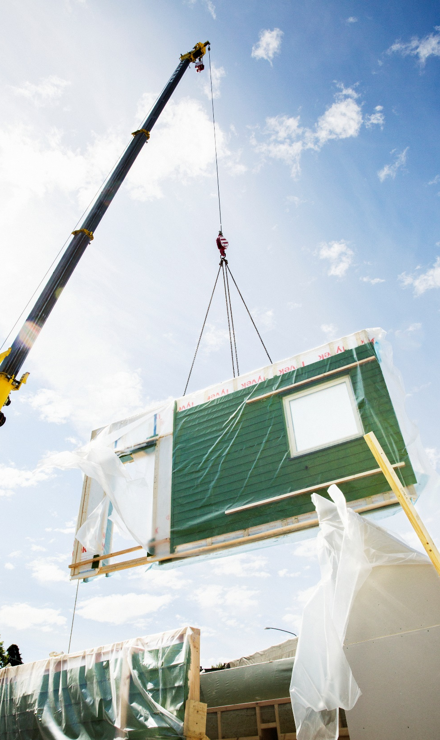
Tre branschråd som varit för bygg och anläggning
1. Uppstart Bygg och anläggning, 2024-11-28
2. Tema Affären, 2025-02-11
3. Tema Hållbarhet, 2025-02-25

Slide 4
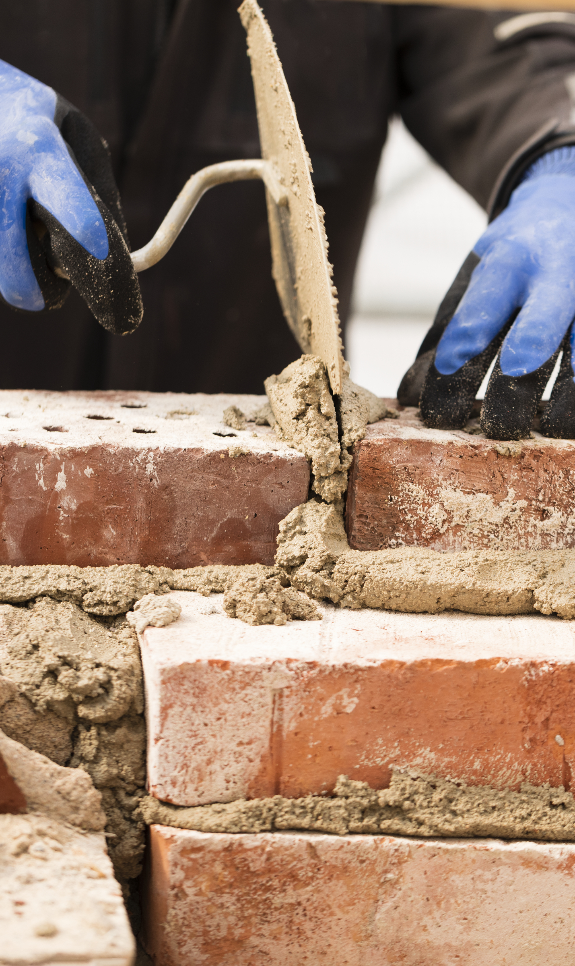
Syfte med branschråden
Att kommunicera med branschen. En långsiktig strategisk plattform för att lära av varandra och för Uppsala kommun att stämma av med branschen för att utveckla sina inköp och upphandlingar.

Slide 5

Kort sammanfattning
Branschrådet 2024-11-28
Vi diskuterade utmaningar i Uppsala kommuns upphandlingar, tex. långa utvärderingstider, höga krav på kompetens och av lägsta prismodeller som ibland leder till svårigheter för mindre företag att delta.
Det efterfrågades mer tydlighet, effektiva hållbarhetskrav och stöd för att inkludera mindre aktörer.
Vidare föreslogs att kommande Branschråd borde ta upp hållbart byggande, kompetensförsörjning och förbättrade upphandlingsprocesser, samt stärkt samverkan och uppföljning. Det fanns även ett intresse för att diskutera marknadens förberedelser för hållbarhetsmålen fram till 2030.

Slide 6

Kort sammanfattning
Tema Affären 2024-02-11
Under Branschrådet diskuterades flera aspekter av upphandlingar, inklusive för- och nackdelar med olika förfaranden som fast pris och samverkan. Fast pris fungerar bäst med tydliga handlingar, medan samverkan kan främja innovation men att det kräver mer från beställaren.
Det framkom också att kommunen bör vara flexibel med krav, särskilt när det gäller lärlings- och praktikplatser, och att mindre företag ofta har svårt att uppfylla höga krav.
Diskussionen rörde även hur upphandlingar kan främja innovation genom längre anbudstider, samverkan och rättvisa krav. Det efterfrågades också en ökad transparens och bättre dialog mellan kommunen och leverantörer för att förbättra samarbetet och effektiviteten.

Slide 7

Kort sammanfattning
Tema Hållbarhet 2024-02-25
Branschrådets möte fokuserade på hållbarhet inom byggsektorn, där tydliga krav och samverkan mellan aktörer lyftes som avgörande för att effektivisera klimatberäkningar och uppnå hållbara lösningar.
För att främja cirkularitet behövs bättre samordning, ekonomiska incitament och ett ökat fokus på återbruk. Ställa långsiktiga och realistiska hållbarhetskrav i upphandlingar, samtidigt som samverkan och innovation prioriteras.
Elektrifiering av maskiner och klimatsmarta materialval kräver både långsiktig planering och investering i infrastruktur för att driva utvecklingen mot hållbarhet.

Slide 8
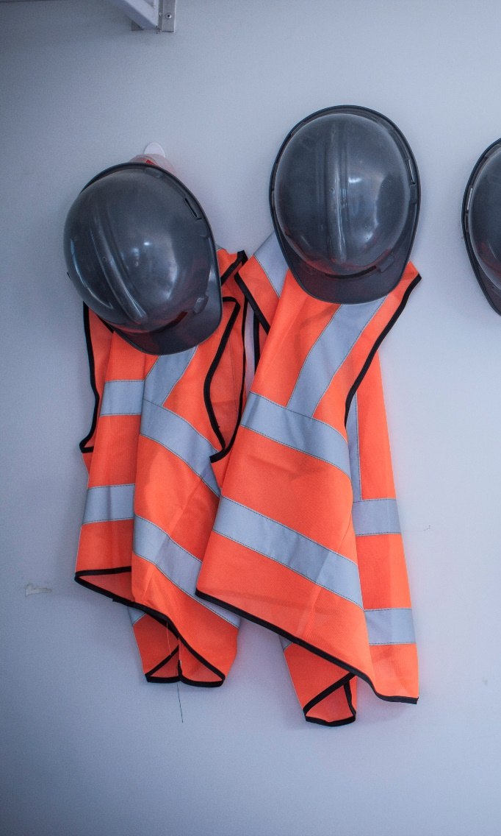
Hur Uppsala kommun tar till vara på diskussionerna
Branschrådet är viktigt för att kommunens verksamheter ska få nya infallsvinklar till kommande upphandlingar
Tydligare arbetssätt för avtalsuppföljning
Det är viktigt att ta hänsyn till när i tid upphandlingar annonseras och att kommunkoncernen samarbetar
Vi försöker öppna upp för olika kompetenser i upphandlingarna, tex juniora
Upphandlingar kategoriseras inom flera områden, tex hållbarhet och ekonomisk uppföljning
Branschrådet bidrar till mer dialog inom kommunkoncernen

Slide 9
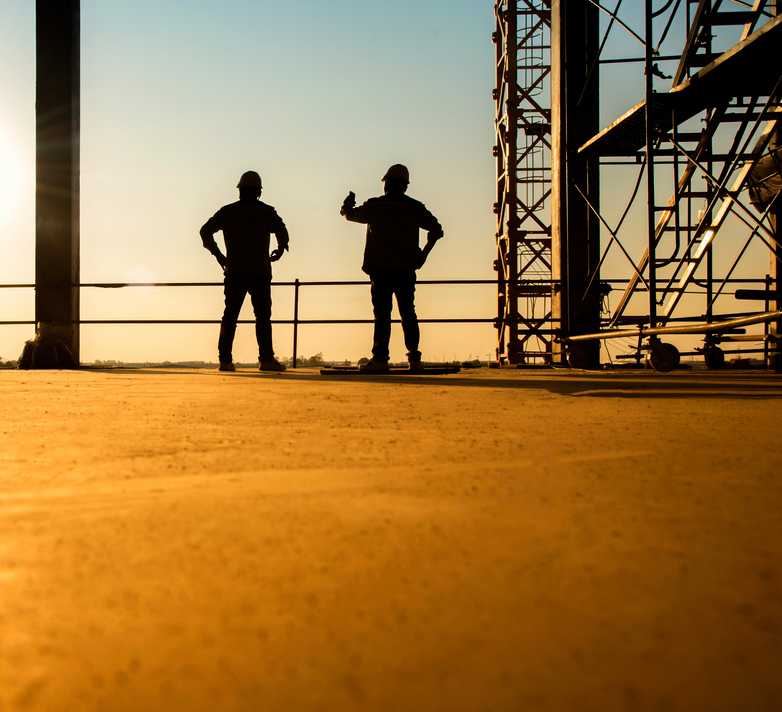
Branschråd 2025?
Ämnen?
Passande datum?
Fysiskt/digitalt?

Slide 10

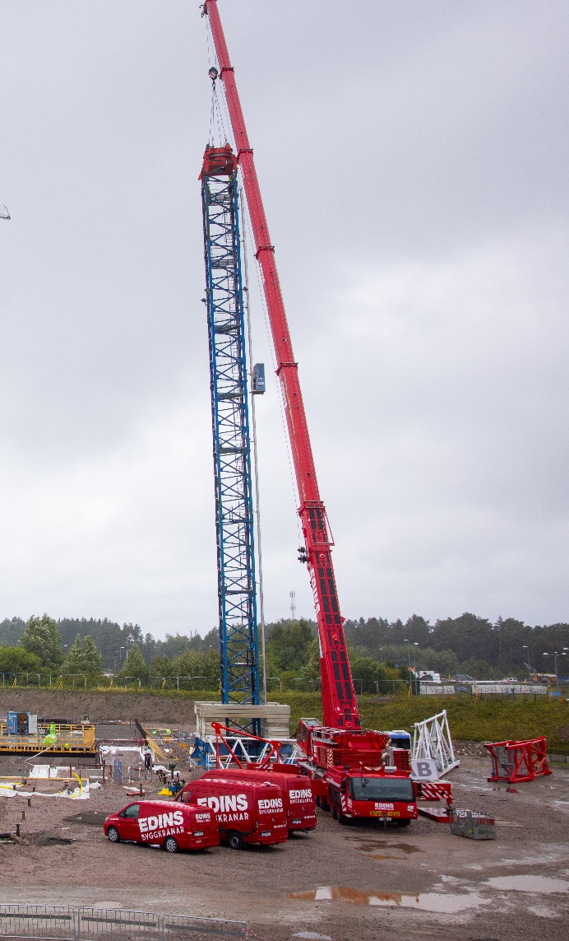
Övriga frågor

